Slide 1




Projet FEM 7 Impact – 10287 Gestion intégrée des paysages forestiers du Cameroun dans le bassin du Congo
TABLE RONDE NATIONALE DES PROJETS EN COURS FINANCES PAR LE FEM AU CAMEROUN
| ADAMA SAIDOU, DNP | | 07/08/2025|

Slide 2
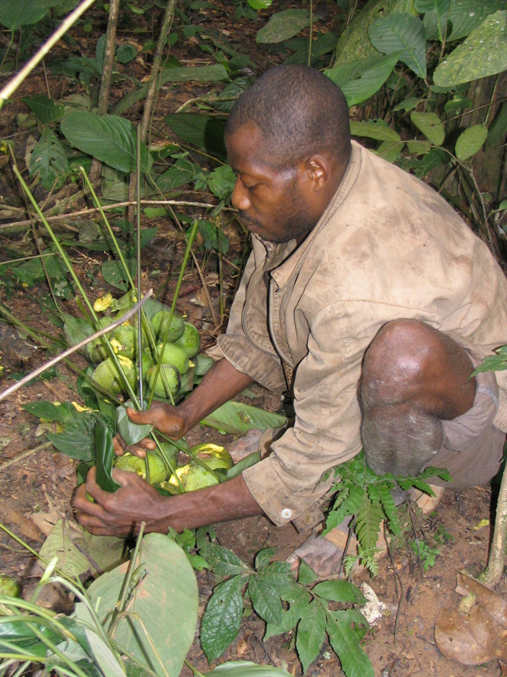
Plan de l’exposé
1. Presentation du projet
2. Contexte et justification
3. Progrès de mise en oeuvre
4. Résultats clés et impacts sur terrain
5. Capitalisation des acquis
6. Perspectives et recommandations

Slide 3
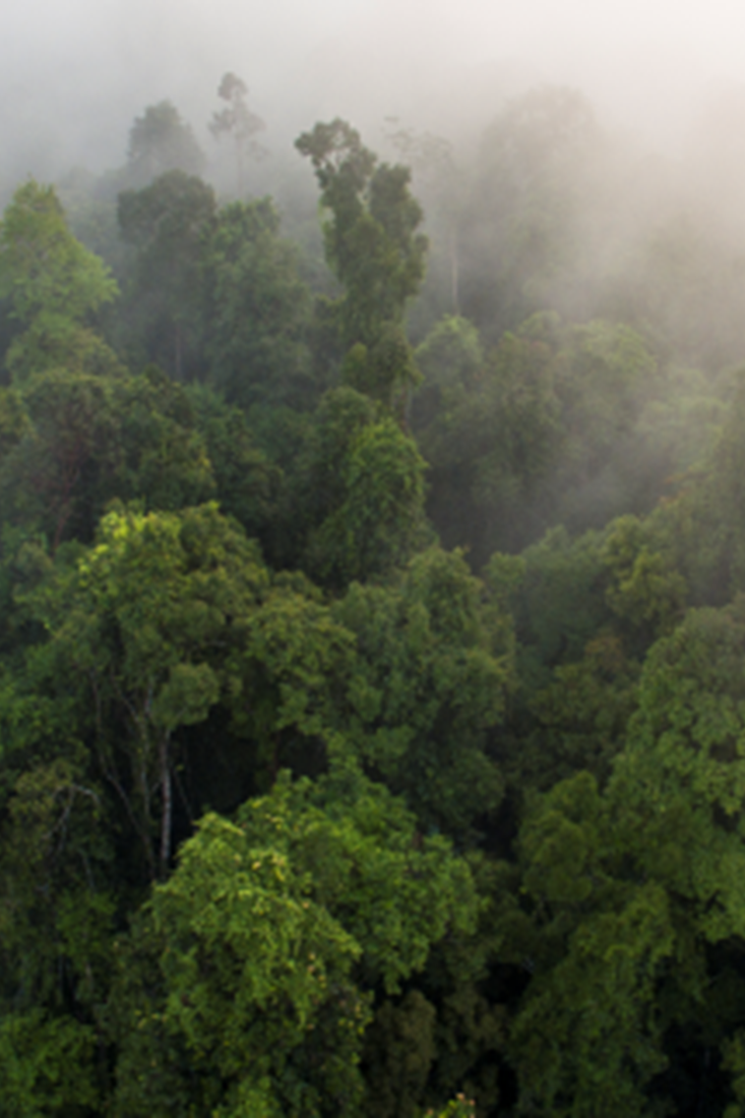
1. Présentation générale du Projet
Le Programme à Impact (PI) fiancé par le GEF 7 est mis en œuvre dans 6 pays d’Afrique Central (Cameroun, Congo, Gabon, Guinée Equatoriale, RCA et RDC).
Le PI, volet Cameroun, est mise en œuvre par WWF GEF Agency (US), et Exécuté par le MINEPDED
Objectif: Renforcer la gestion intégrée des paysages forestiers d'importance mondiale du Cameroun dans le bassin du Congo afin de garantir son intégrité biologique et d'accroître les opportunités économiques et de subsistance pour les populations dépendantes de la forêt

Slide 4
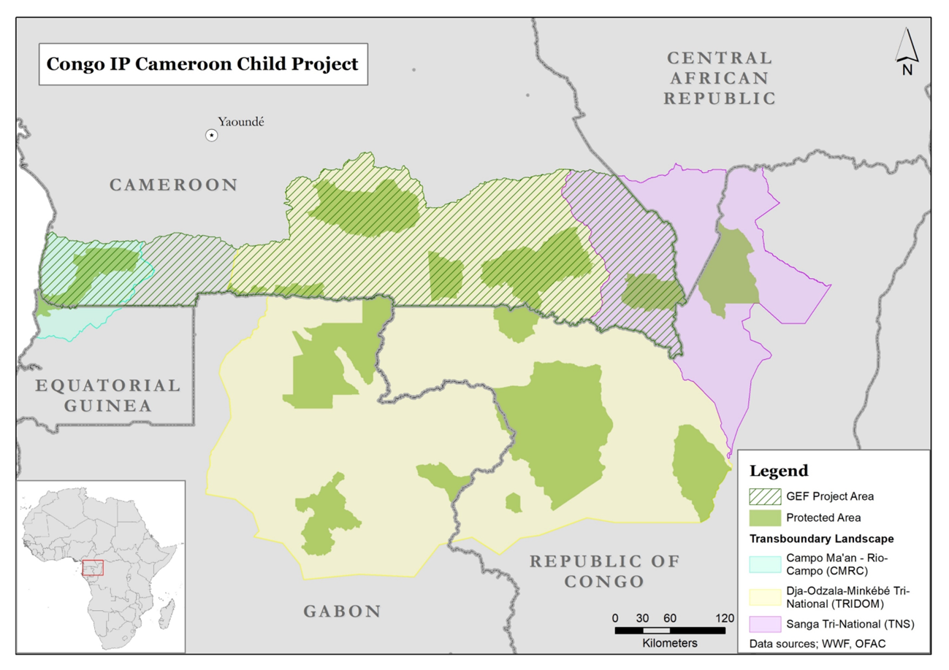
1. Présentation générale du Projet : Zones intervention
Région de l’Est,
Département de Boumba et Ngoko
Paysage TNS
Région du Sud,
  Département de l’ocean
  Paysage Campo Ma’an –Rio Campo
Région du Sud et de l’Est,
  Département du Dja et Lobo et du Haut Nyong
  Paysage TRIDOM

Slide 5
1. Présentation générale du Projet : Composantes et zones d'intervention ciblées
Composantes | CMRC | TRIDOM | TNS
1. Intégration de la Planification et de la gestion intégrées de l'Utilisation des Terres (PUT). | - | Ngoyla et Mintom | -
2. Amélioration de l'efficacité de la gestion et la gouvernance des forêts à haute valeur de conservation, et interventions ciblées pour protéger leurs espèces menacées. | CMNP et sa Zone periphérique | - | Lobéké NP et sa Zone periphérique
3. Gestion durable des forêts (GDF) grâce à la promotion des chaînes de valeur des produits forestiers non ligneux (PFNL) et de bois durs | Commune Campo | Communes Somalomo, Lomie et Mintom | Communes Mouloundou et Salapoumbe
4. Améliorer la génération de bénéfices issus de la biodiversité grâce au développement du tourisme durable. | CMNP et sa Zone periphérique | - | -
5. Suivi et Evaluation, Gestion des Connaisance et Coordination Regionale | √ | √ | √
Notes:
The target landscapes and intervention areas for each component depend on site-specific considerations, including the potential to achieve significant results over the six-year project period, baselines and available co-funding, and the ability to manage all safeguard considerations. In order to achieve impact and ensure cost-effectiveness, target areas that have the potential to achieve results under multiple strategies have been prioritized. (free version)

Slide 6
1. Présentation générale du Projet (suite et fin)
Partenaires d’exécution
Partenaires institutionnels |  | Autres partenaires de mise en oeuvre des activités sur le terrain
MINEPDED (Lead) MINFOF MINAS | MINTOUL MINEPAT | 11 partenaires de terrain ONACC PADIDJA-PNDP RACOPY AWF WWF | TUBE AWUE ROSE TROPICAL FOREST UCLA BACUDA AAFEBEN
Mécanismes de coordination et de suivi
Comité de pilotage Direction Nationale | Unité de gestion Groupe technique des partenaires
Durée
  6 ans (Avril 2022-Juin 2028) - 4ème année en cours (Juillet 2025-Juin 2026)
Budget
  USD 9,608,257 (5,284,541,350 FCFA) - Co-financement : USD 74,329,704 (40,881,337,200 FCFA)

Slide 7
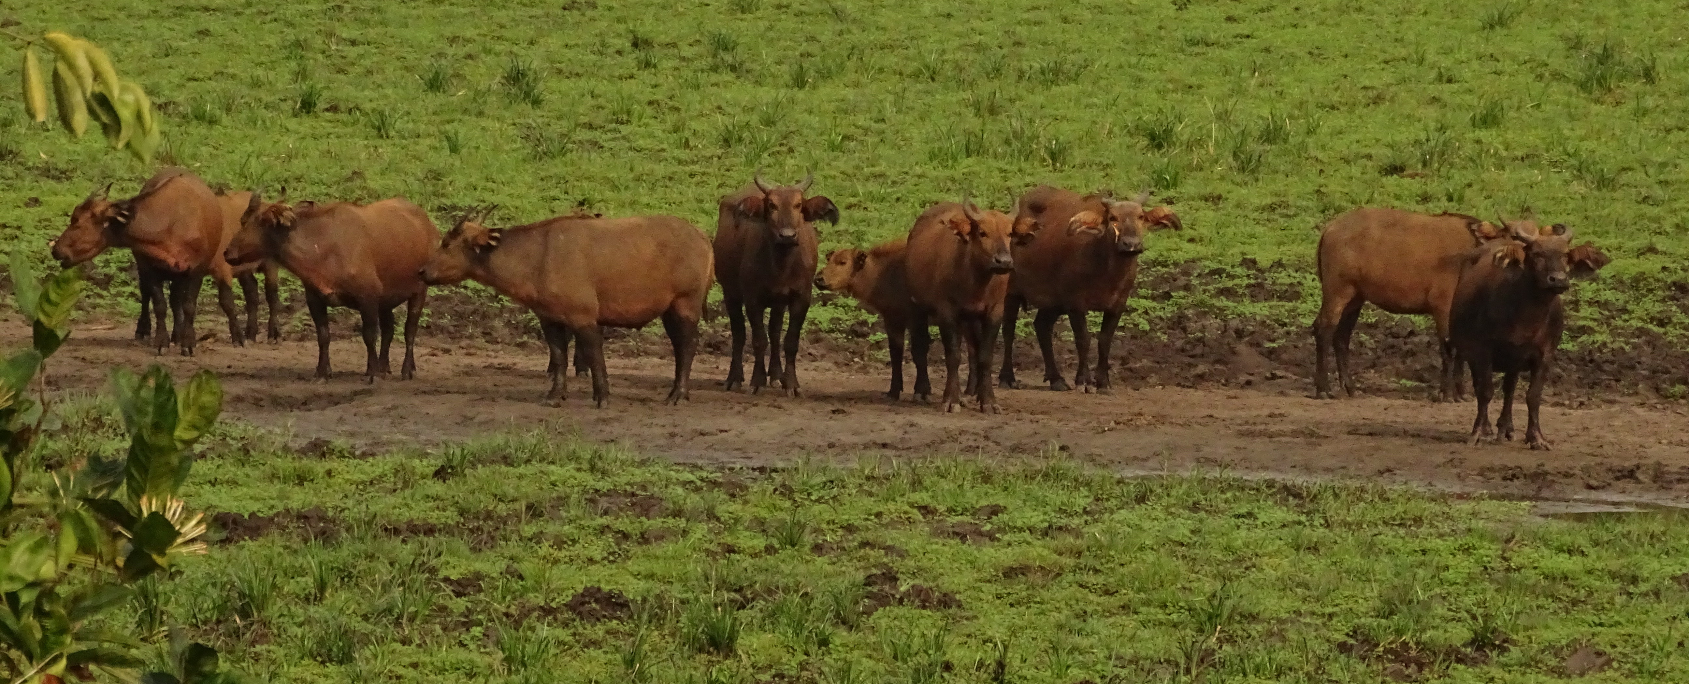
2. Contexte et justification
Domaines thématiques d’intervention du FEM adressées par le Programme à Impact:
  Biodiversité,
  Changements Climatiques,
  Dégradation des terres.

Slide 8
2. Contexte et justification: Alignement avec les priorités nationales
Composante 1 : Planification et Gestion Intégrée du Territoire
SND30 - Axe 4, Développement durable et planification territoriale respectueuse de l'environnement;
CDN - Secteur AFOLU, Planification de l'usage des terres pour réduire les émissions de GES;
Composante 2 : Gestion des Forêts à Haute Valeur de Conservation
NBSAP2, Conservation in-situ des écosystèmes et protection des espèces menacées d'extinction.
AFR100, Engagement du Cameroun à restaurer 12 millions d'hectares d'ici 2030.

Slide 9
2. Contexte et justification: Alignement avec les priorités nationales (suite)
Composante 3 : Gestion Durable des Forêts et Chaînes de Valeur PFNL
SND30 - Transformation structurelle, Passage d'une économie extractive à une économie de transformation;
Politique Forestière Nationale, Gestion durable et autonomisation des communautés
Composante 4 : Développement du Tourisme Durable
Vision 2035, Valorisation du potentiel touristique national pour l'émergence économique;
Stratégie de Développement du Secteur Tourisme (SDST), Développement de l'écotourisme et du tourisme communautaire.
NBSAP2
AFR100

Slide 10
3. Progrès dans la mise en œuvre du projet

Slide 11
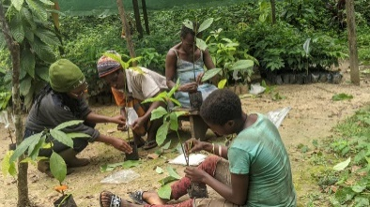
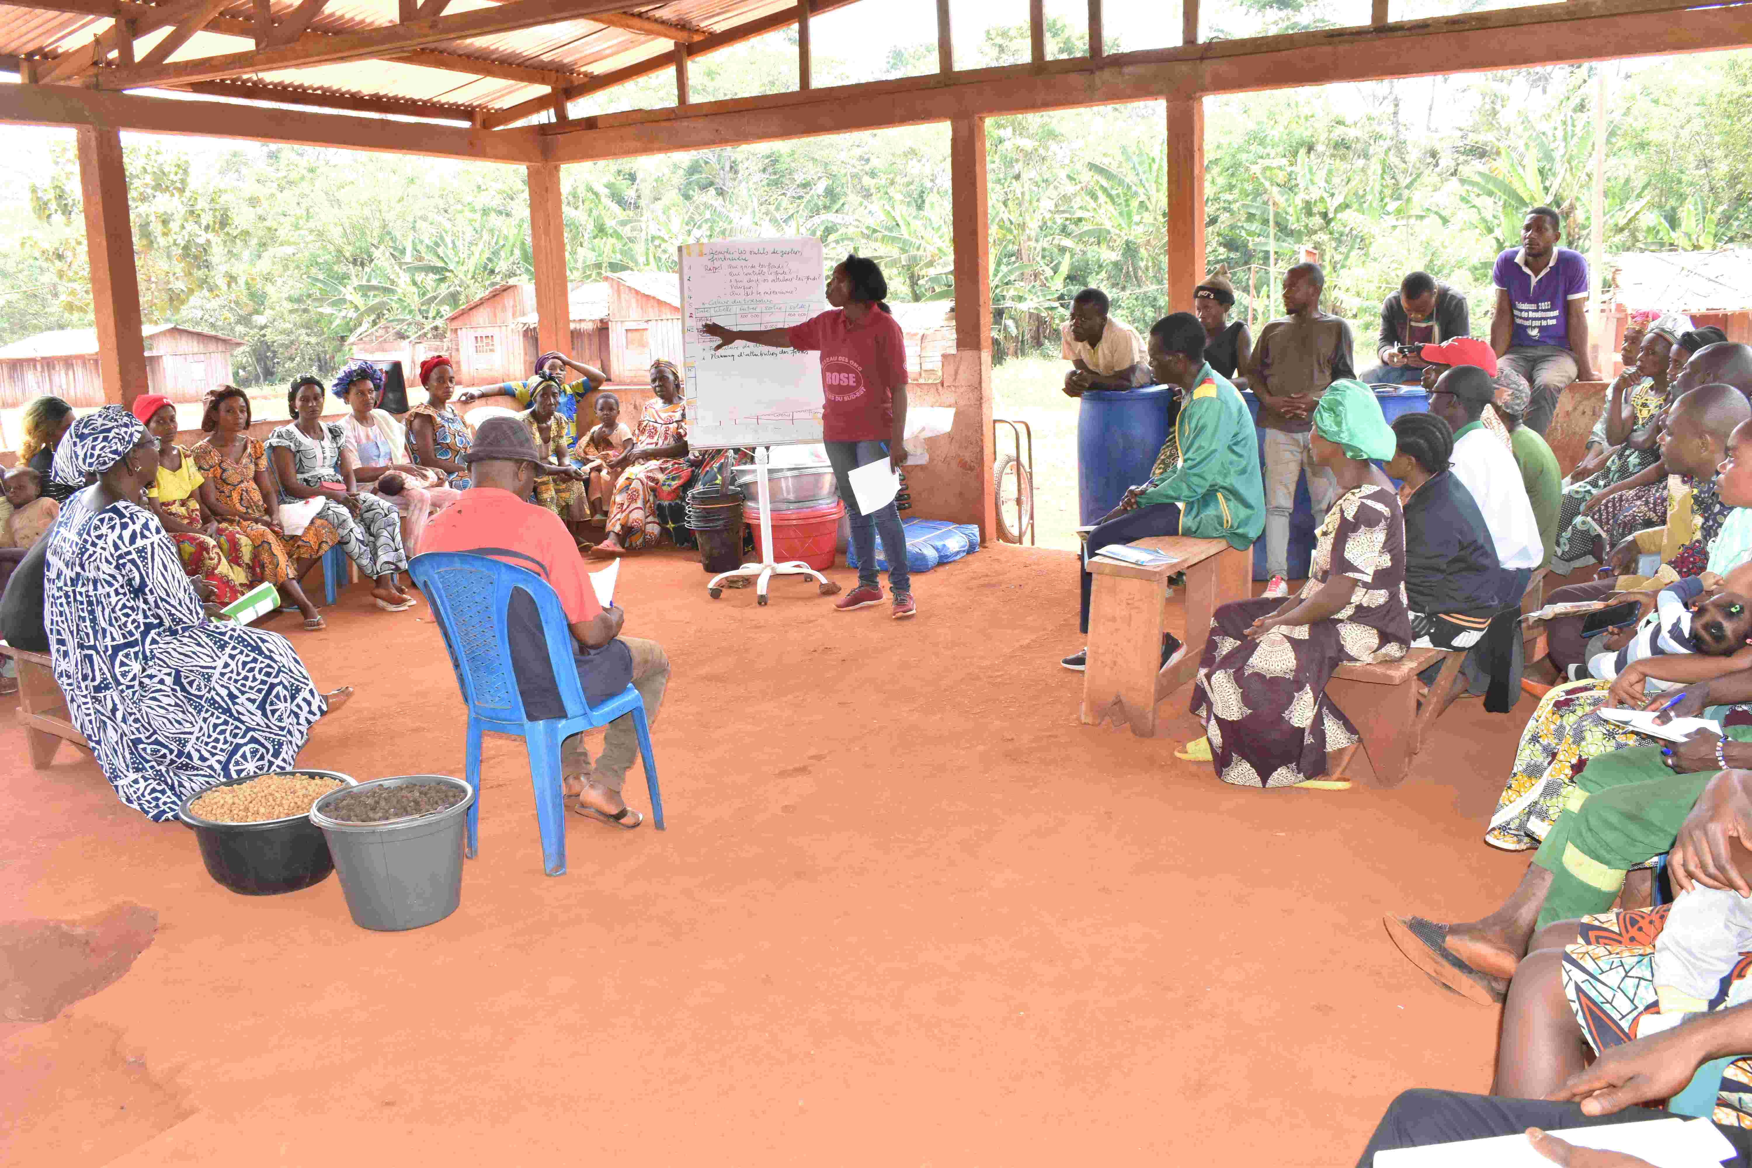
4. Résultats clés et impacts sur le Terrain: Indicateurs Environnementaux
Contribution à l’amelioration de l’efficacité de gestion de 935,878 ha d’aires protégées (Parcs Natioanux de Campo, de Lobeke, de Nki et la Réserve de faune de Ngoyla) (démontrée à travers l’IMET/METT scores)
Plans Locaux d’Aménagement et de Développement Durable du Territoire (PLADDT) des communes Ngoyla et de Mintom élaborés de manière participative et validés
Enrichissement de 11,49 ha d’agro-forêt en essence de bois dur (Ebene), en PFNLs et en arbres fruitiers par 3 communautés du paysages TRIDOM. (plus de 7000 plants transplantés, et plus de 23000 plants encore en pépinière entretenus par les communautés)

Slide 12
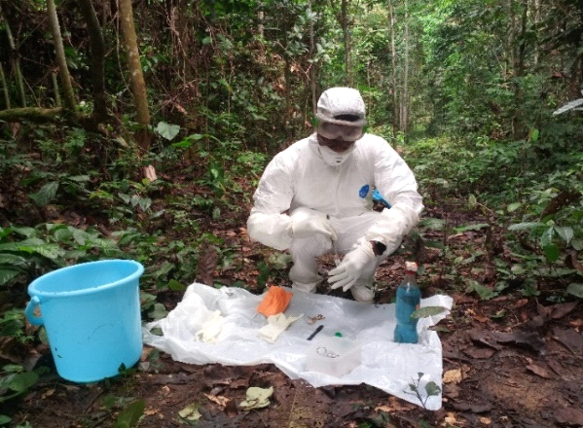
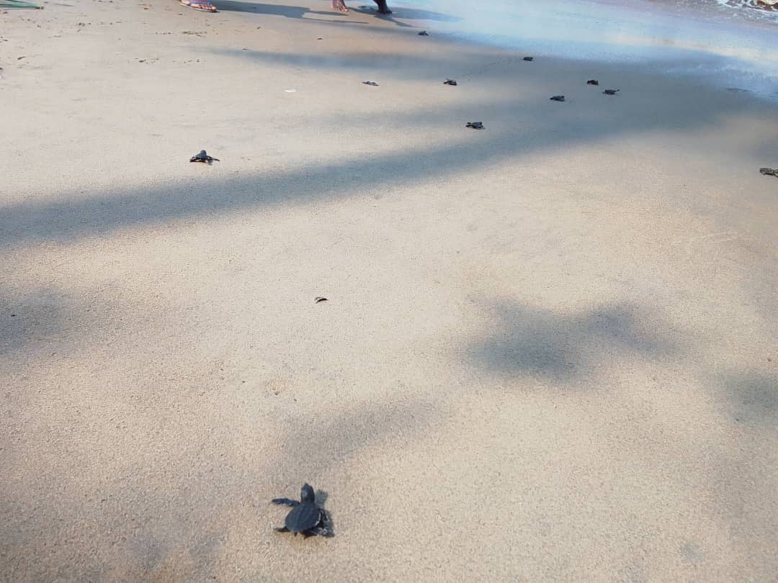
4. Résultats clés et impacts sur le Terrain: Indicateurs Environnementaux
Contribution à l’amélioration de la gestion de la biodiversité dans près de 3 millions d’hectares du domaine forestier permanent à travers les chaines de valeurs de produits forestiers non ligneux et de bois durs
Suivi et sécurisation de la nidification des tortues marines ayant permis de libérer 5972 bébés tortues en mer
Contribution au suivi et prévention des risques d’émergences des maladies zoonotiques à travers le laboratoire de faune sauvage de Campo et LANAVET

Slide 13
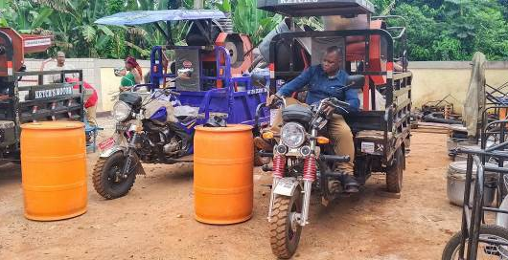
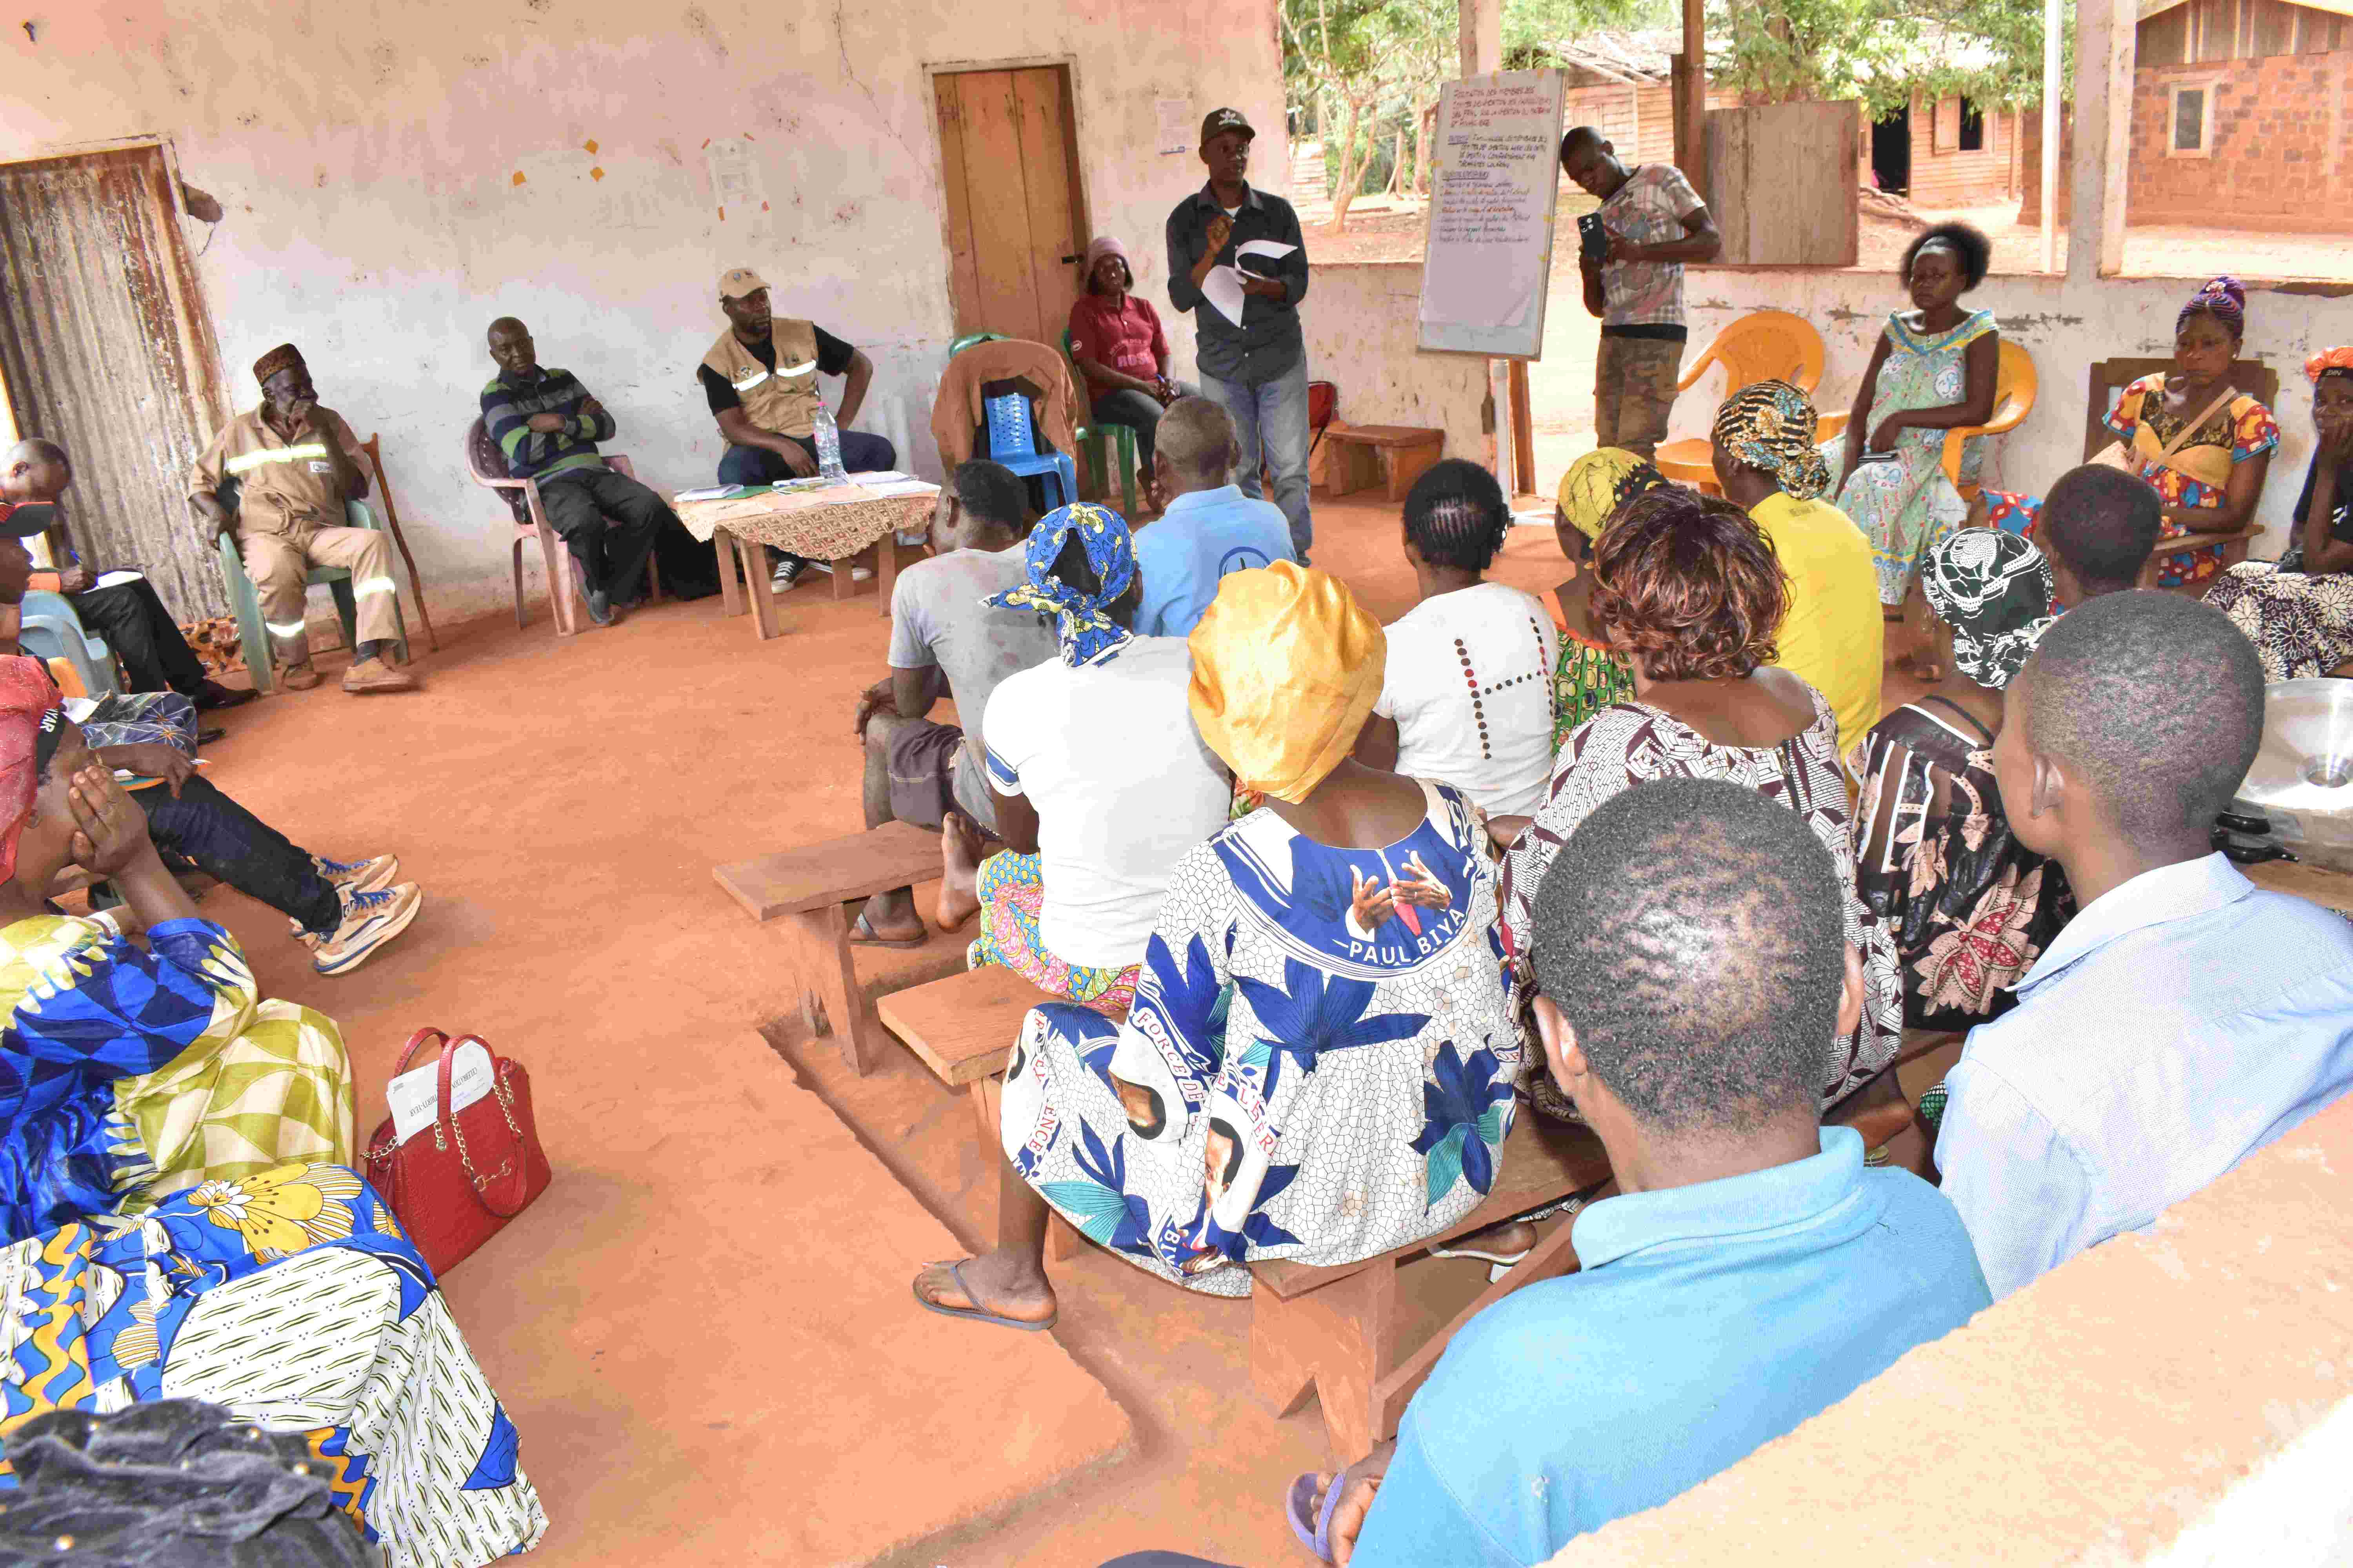
4. Résultats clés et impacts sur le Terrain:
Bénéficiaires Directs et Indirects
Plus de 35 000 bénéficiaires directs depuis le début du projet, dont 19 089 femmes et 16 335 hommes ont participé à des initiatives de renforcement des capacités et d’autonomisation dans les différents paysages d’intervention du projet.

Slide 14
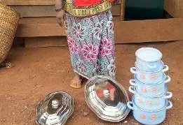
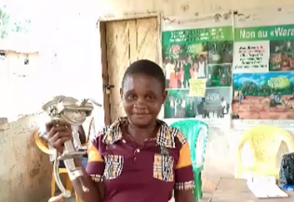
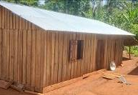
4. Résultats clés et impacts sur le Terrain:
Indicateurs Sociaux
Contribution à la mise en œuvre et vulgarisation du Mécanisme de Gestion de Plainte (MGP), dans 70 villages des paysages du projet
Contribution au renouvellement et mise en œuvre du MoU MINFOF-ASBABUK, garantissant l’accès des BAKA dans leurs espaces ressources du domaine forestier permanent
39 groupes de PACLs encadrés, bénéficient des équipements et des petites subventions (fonds de roulement) contribuant à satisfaire certains de leurs besoins — notamment la santé, la nutrition, les frais de scolarité des enfants et l’achat de petits matériels— tout en leur permettant de stocker les produits récoltés pour une commercialisation groupée, garantissant ainsi des revenus plus élevés.
De janvier 2024 à mai 2025, 3087 producteurs de PFNLs des groupes de PACLs encadrés par le projet ont générés par eux-mêmes au total 178 millions de FCFA issue de la commercialisation du Djansang et de la Mangue Sauvage dans le TNS, et les ont utilisés pour améliorer leurs conditions de vie : construction de maisons en tôle, achat de divers ustensiles de cuisine, …

Slide 15
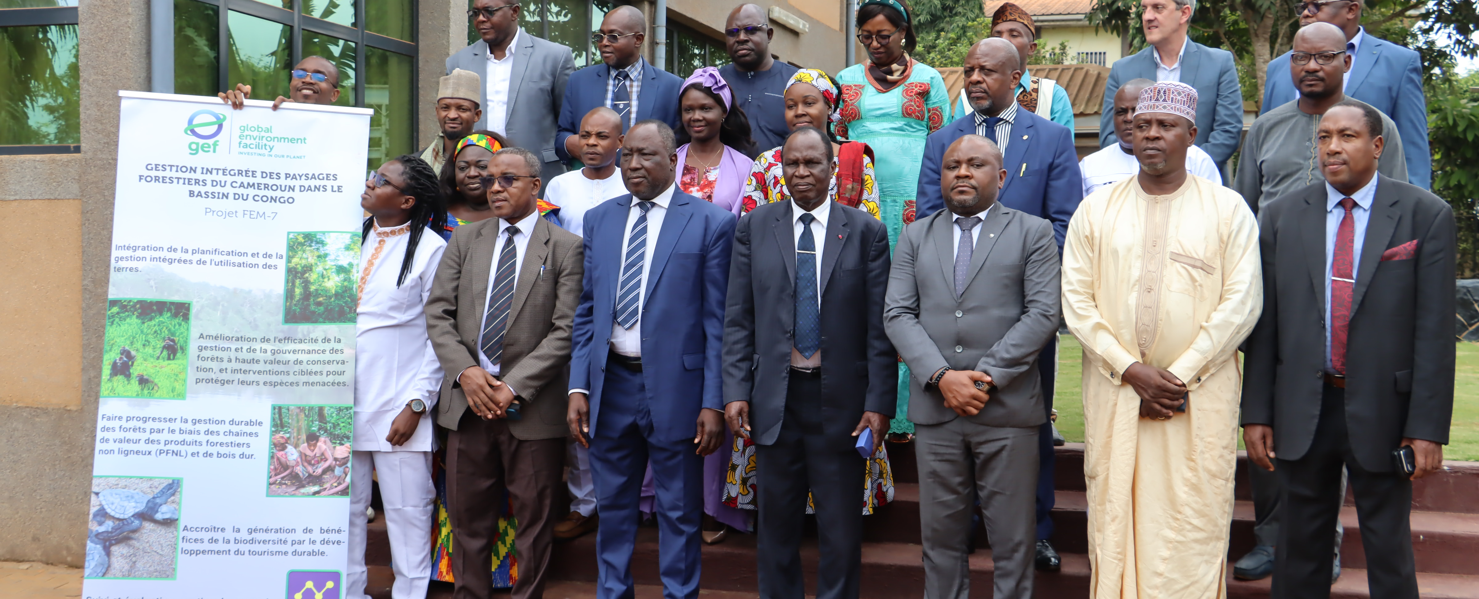
5. Capitalisation des acquis : Leçons apprises
Engagement inclusif des parties prenantes :
La participation active de toutes les parties prenantes — y compris les PACLs, les administrations sectorielles et les partenaires privés — nécessite des réunions régulières de planification et de concertation.
Pour les Peuples Autochtones et autres groupes vulnérables, il est essentiel de respecter toutes les étapes du processus de Consentement Libre, Informé Préalable (CLIP) afin de garantir un engagement significatif et respectueux.
Implication active des Peuples Autochtones et des communautés locales : Pour leur permettre de jouer pleinement leur rôle dans la mise en œuvre du projet, une sensibilisation continue et un renforcement des capacités sont nécessaires. Ces efforts favorisent la participation, l’appropriation et l’engagement à long terme envers les objectifs du projet.

Slide 16
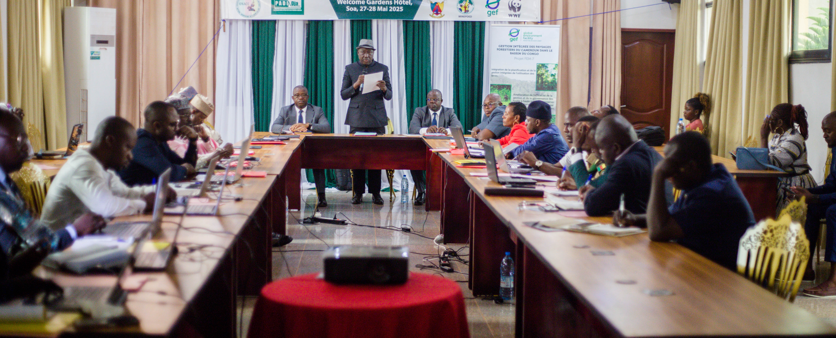
5. Capitalisation des acquis : Leçons apprises
Reconnaissance des dynamiques de genre dans la valorisation des PFNL :
Les rôles distincts des hommes et des femmes dans les chaînes de valeur des PFNL soulignent la nécessité de stratégies sensibles au genre. Les femmes jouent souvent un rôle crucial dans la transformation et la commercialisation, mais rencontrent des obstacles dans l’accès aux ressources et à la prise de décision. Combler ces inégalités est essentiel pour une gestion équitable et durable.
Participation active des points focaux des ministères partenaires :
La participation active des points focaux des ministères partenaires lors de l’analyse des propositions techniques et financières, des rapports produits par les partenaires, et au suivi sur terrain de la réalisation des activités augure une meilleure appropriation du projet.
Suivi de proximité sur le terrain :
Le suivi rapproché des activités sur le terrain a permis d’apporter rapidement des solutions aux problèmes rencontrés par les partenaires

Slide 17
7. Perspectives et recommandations
Prochaines étapes
Evaluation à mi-parcours du projet
Capitalisation documentaire de toutes les bonnes pratiques
Renforcement de la communication autour des résultats et impacts du projet
Recommandations pour la phase FEM9.
Inscrire la continuité du programme à impact dans la phase FEM9, afin de garantir la perpétuation des résultats et impacts du projet

Slide 18
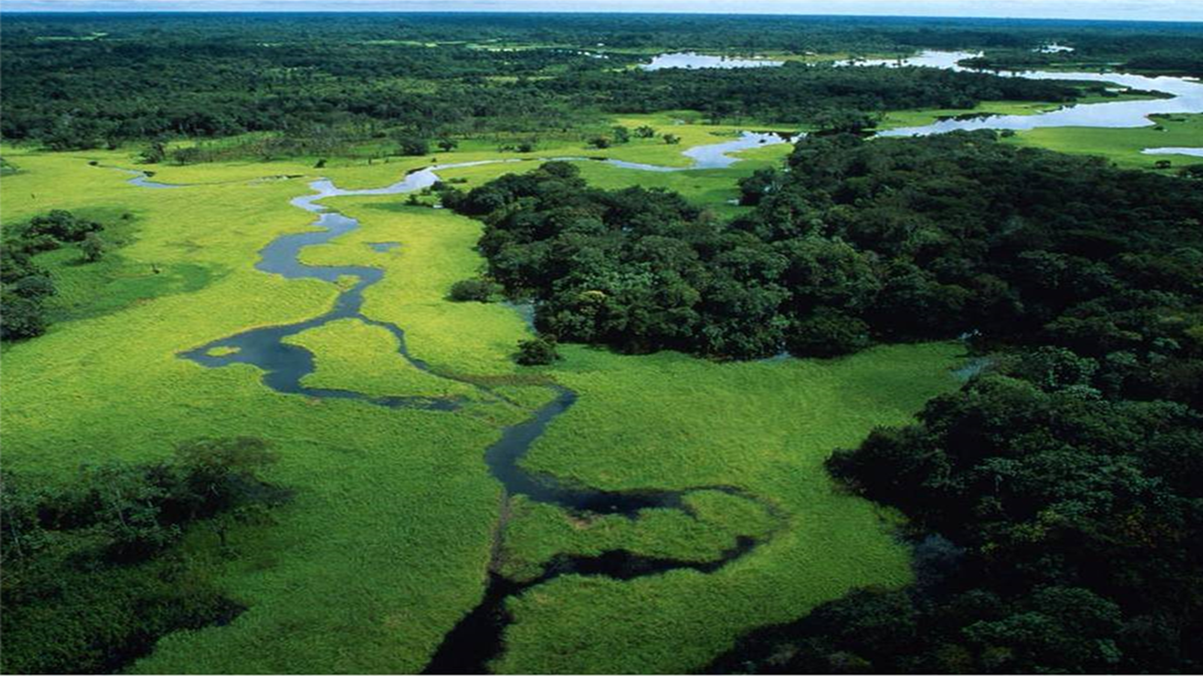



MERCI DE VOTRE ATTENTION
Thank you
© 2021 WWF. All rights reserved by World Wildlife Fund, Inc. WWF® and ©1986 Panda Symbol are owned by WWF. All rights reserved.

